Slide 1
Associação Brasileira da Indústria
Elétrica e Eletrônica
FORUM MINEIRO DE ENERGIA RENOVÁVEL
ENERGIA SOLAR
J. Fernando Contadini
contadini@nanum.com.br
www.abinee.org.br

Slide 2
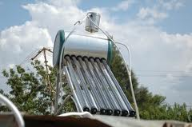
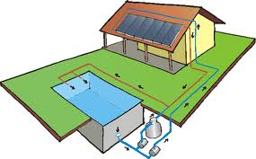
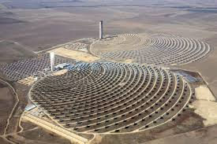
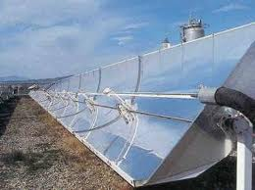
ENERGIA SOLAR
TÉRMICA
AQUECIMENTO ÁGUA
PRODUÇÃO DE ENERGIA ELÉTRICA
GERAÇÃO DE VAPOR

Slide 3
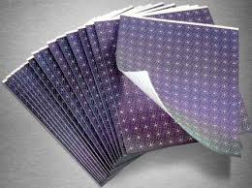
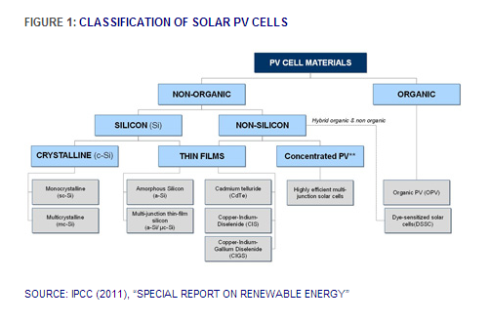
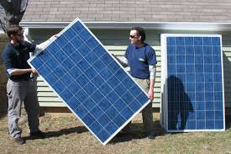

Slide 4

http://www.abinee.org.br/informac/arquivos/profotov.pdf

Slide 5
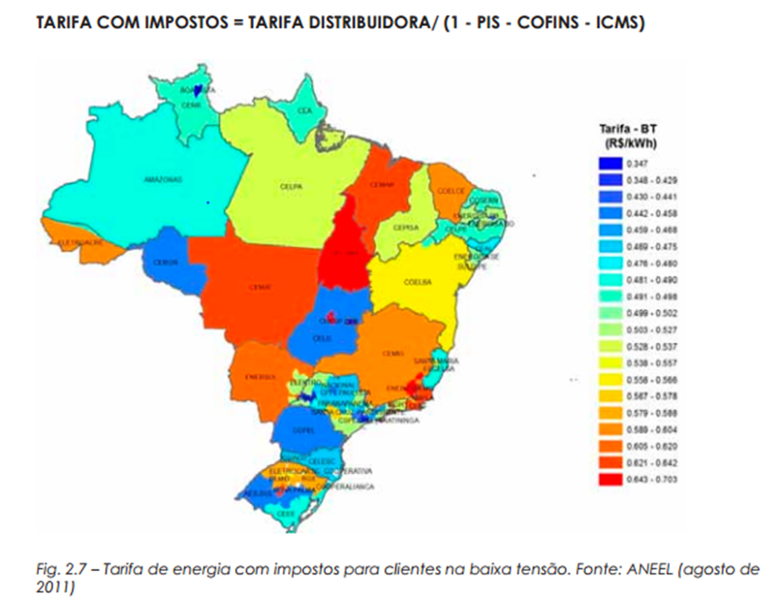
Resultado em 2012
A Energia Solar Fotovoltaica já é competitiva em diversos casos
Ela já começa a ser demandada em diversas situações.

Slide 6
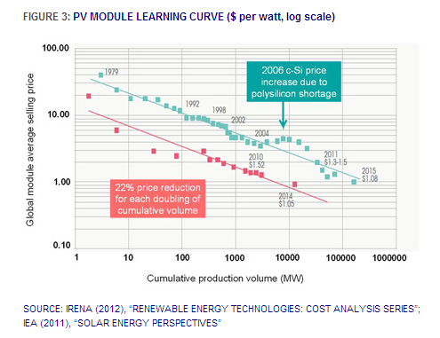
E ela será em breve competitiva em várias outras situações

Slide 7
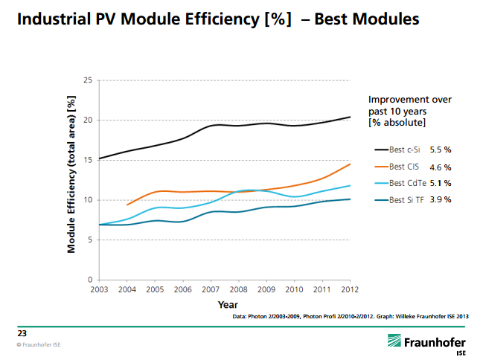

Slide 8
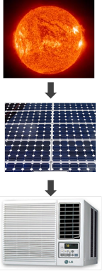
Atributos da energia fotovoltaica
Energia renovável com baixo impacto ambiental
Baixo risco tecnológico
  A garantia usual oferecida pelos fabricantes de módulos
  é de 90% da potência inicial após 10 anos de operação e
  80% após 20 anos.
Modulação de carga
  A demanda máxima do SIN tem ocorrido no verão, entre
  14h e 15h. Provável efeito do ar condicionado.
Postergação de investimentos e redução
de perdas nas redes de transmissão
Maior intensidade de empregos por MW

Slide 9
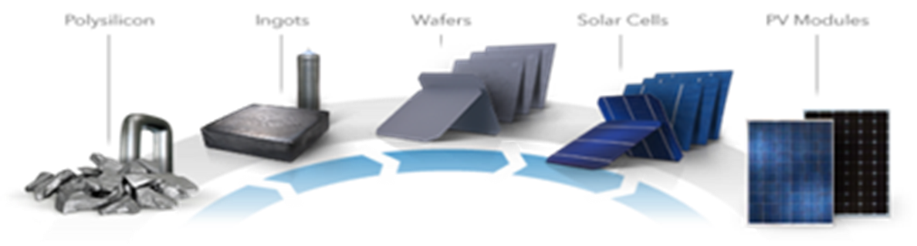
O que está em jogo agora é onde um polo industrial de larga escala será montado na América Latina (Peru saiu na frente!)
Pode esperar o estabelecimento do mercdo. Capacidade produtiva maior. Capital intensivo!
Mineração e purificação do quartzo (grau metalúrgico). Brasil maior produtor mundial!
Temos que promover a inserção de conteúdo local, visando internalizar até a produção de células. O domínio desta tecnologia definirá a localização do cluster regional.

Slide 10
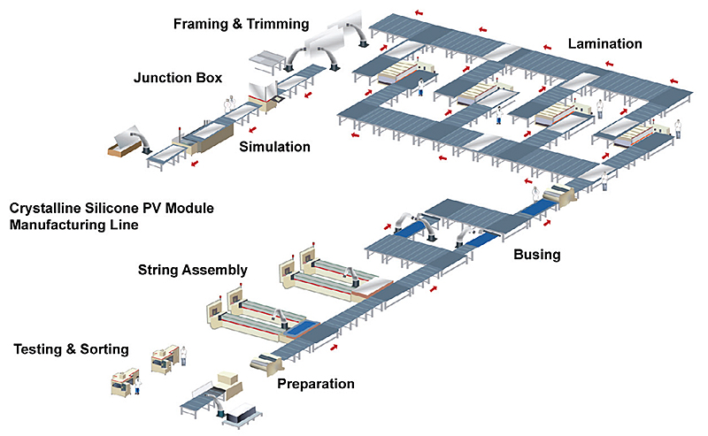
Montagem de módulos (pouca tecnologia nova envolvida – robótica)
MOVIMENTARÁ
Industria alumínio e aço
Automatização e robótica
Industria de vidros especiais
Inversores, cabos, soldas, etc.
Serviços de instalação e montagem
Projetos
Manutenções

Slide 11
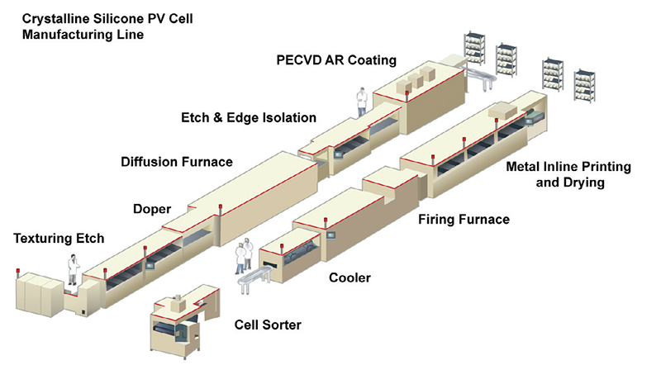
Novos materiais (semicondutores)
TRANSFERENCIA TECNOLÓGICA E EVITAR SUBSÍDIOS PARA O FORTALECIMENTO DA INDÚSTRIA CHINESA (com a importação de células e ou módulos prontos)

Slide 12
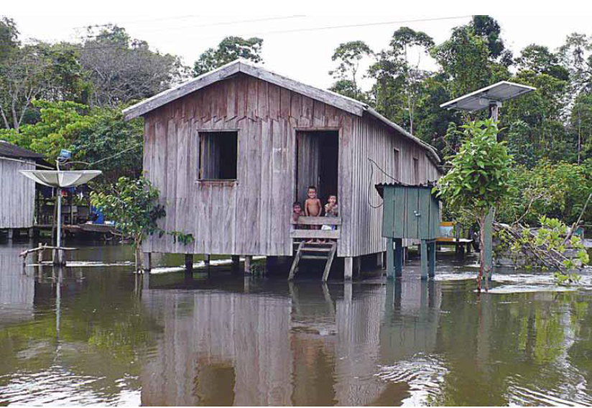
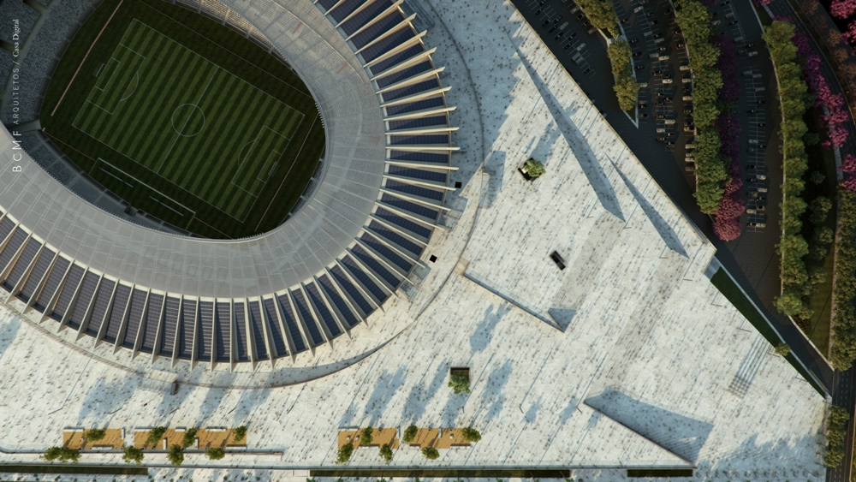
Aplicações no Brasil
Até recentemente: sistemas isolados (PRODEEM, Luz para Todos e sistemas de irrigação).
Ênfase atual em sistemas
conectados a redes.
  P&D Aneel
  REN Aneel 482 (até 1 MW)
Sistema Isolado na região amazônica
Mineirão - Geração de energia elétrica através da captação de energia solar, por meio de 6.000 painéis fotovoltáicos (~ 300 kW)

Slide 13
Ações governamentais temporais para o amadurecimento do setor
Surgimento de maior número de empresas integradoras, formação de equipes especializadas, aumento da concorrência e redução de custos;
Agilidade no registro como autoprodutor de energia e conexão com rede da concessionária.
Especialização de empresas com soluções de componentes específicos de sistemas.
  Ex: estruturas metálicas para os telhados do Brasil.
Financiamento para compra direta e modelos de negócios
  Compra de equipamentos viram assinatura de serviços (tal como TV à cabo ou Internet).

Slide 14
Governo Federal:
Leilão específico de energia solar com conteúdo local!
(Sistemas Geradores de média e larga escala)
Recurso bem conhecido
  Atlas e softwares oferecem boa estimativa da radiação solar (incerteza de 5% no Nordeste, por exemplo).
Mais previsível
  A produção de uma usina fotovoltaica é mais previsível em escala anual (variação menor que 15%; bem menos que de outras fontes de renováveis).
  Há também menos variável na produção sazonal.
  A maior variabilidade está no curto prazo, que no Brasil felizmente, pode ser absorvida pelas hidrelétricas com reservatório.

Slide 15
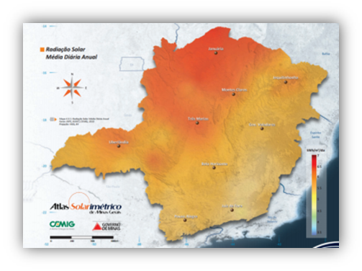
Governo Estadual:
Atuar como comprador no mercado livre objetivando o consumo elétrico em escolas públicas, iluminação pública, secretarias, etc. (PROVOCAÇÃO: 300 MWp por três anos seguidos seria suficiente)
Atuar no incentivo do mercado da geração descentralizada. (Linhas de financiamento, abatimento de IPTU, etc.)
(PROVOCAÇÃO: Compra do excedente energético residencial e/ou
criação de uma rede de distribuição de energia contínua / Botton-up)
EDUCAÇÃO: Criação (para ontem) de cursos técnicos, tecnológicos e superiores próximos aos locais de maiores insolações.

Slide 16
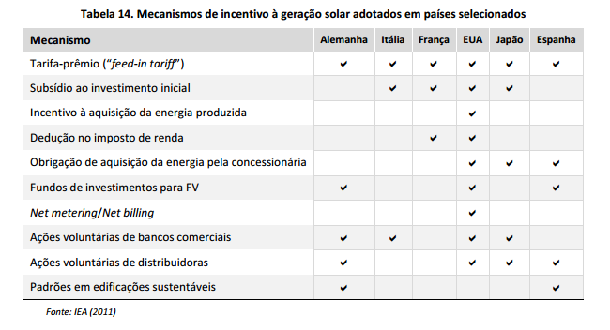

Slide 17
Obrigado
www.abinee.org.br

